Slide 1

객체지향프로그래밍
<Battle ship>
20154098 염승윤

Slide 2

목차
Step. 1 / 팀원 소개 및 주제 선정
Step. 2 / 게임 규칙
Step. 3 / 프로그램 개발 과정
1. 전반적인 프로그램
2. 보안 & 멀티플레이 & GUI
Step. 4 / 실행 결과
1. 싱글 플레이
2. 멀티 플레이
Step. 5 / Q&A

Slide 3
Introduce
Team member 1
Team member 2
Team member 3
컴퓨터공학부 / 염승윤
게임의 규칙 설계
메인 개발자
컴퓨터공학부 / 유승태
버그 탐지
컴퓨터공학부/ 정재형
UI 설계
보조 개발자

Slide 4
Idea
Game
PC에서 간단하게 즐길 수 있는 게임
+
군 복무를 워게임 센터에서 했던 경험
+
OOP에 가장 적합한 주제?
class
object
inheritance
Abstract
...
개발 언어 : C++, C
통합 개발 환경 : Visual studio 2017
조원과 커뮤티케이션 : Git & kakao talk
https://github.com/yeomyeom/OOP

Slide 5
Game Rule
n*n의 맵
항공모함(1척), 전함(n*0.4*0.5척), 잠수함(n*0.4*0.25대), 구축함(n*0.4*0.25척)
총 n*0.4 +1 척의 배가 등장한다.
처음 시작할때 배의 위치는 랜덤하게 생성된다.
각자 행동 포인트가 존재한다.(이동하면서 사격은 불가능하다.)
50턴 제한 승패는 남아있는 배의 개수이다. (단 항공모함이 격침당하면 게임이 끝난다.)

Slide 6


항공모함(aircraft carrier)
Game Rule
해상전에 중요한 역할을 한다.(1척)
체스에서 킹 역할이다.(죽으면 패배)
체력 5
크기 5
정찰
승패에 직접적인 영향을 주고
공격은 할 수 없으나 상대 병력이
어디에 있는지 탐지하는 병력이다.

Slide 7


전함(battle ship)
Game Rule
해상전에서 싸우는 역할을 한다.
체스에서 폰 역할이다.(탱커)
체력 4
크기 4
병력 수가 가장 많고 체력도 높다.

Slide 8

초계함(patrol)
Game Rule
해상전에서 싸우는 역할을 한다.
체스에서 나이트 역할이다.(주 딜러)
체력 3
크기 3
실질적인 타격을 주는 병력이다.

Slide 9
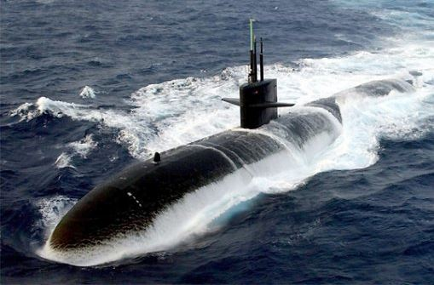

잠수함(submarine)
Game Rule
해상전에서 암살하는 역할을 한다.(1척)
체스에서 룩, 비숍 역할이다.(주 딜러)
체력 2
크기 2
항공모함의 탐지에 걸리지 않은 병력이라
잘 사용해야 한다.

Slide 10


피격 판정
상대 턴에 포를 쏠 위치를 입력받음(팀킬은 불가능)
포가 아무것도 없는곳에 떨어졌을 때
포가 아군배나 적군 배에 맞았을 때

Slide 11
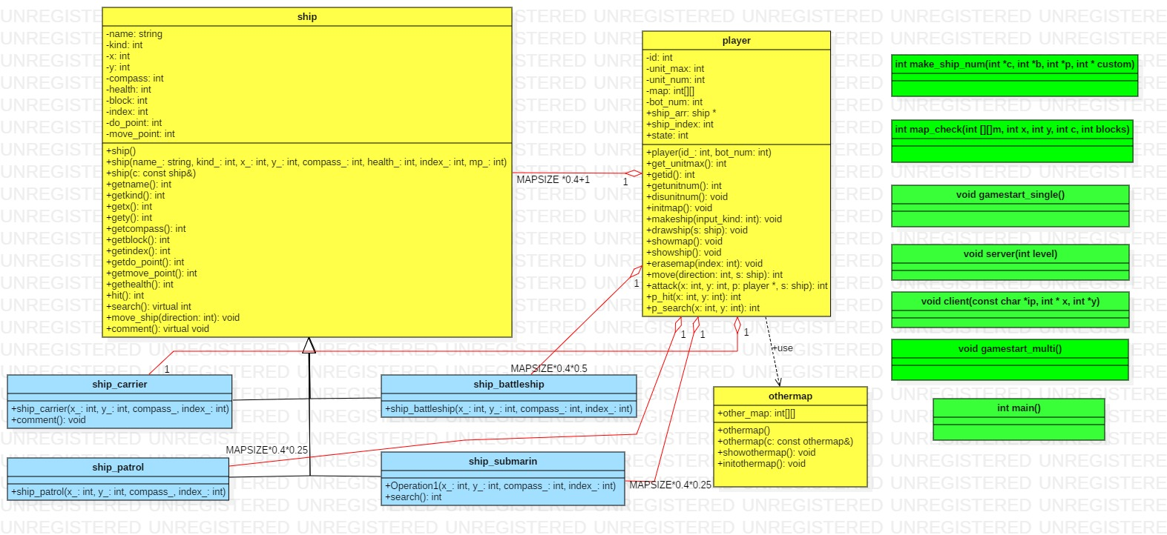

Slide 13
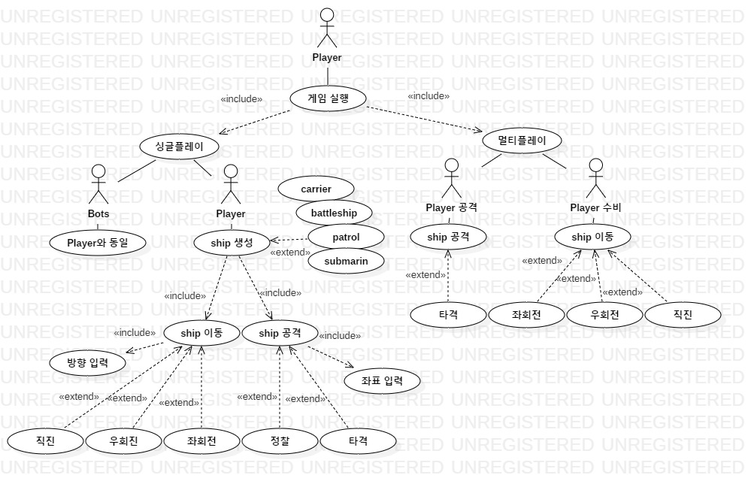

Slide 14
Security(Anti-cheat)

Slide 15
Multi play

Slide 16
GUI

Slide 17
참고문헌
게임 규칙 :
장명곤, "게임의 재미를 위한 놀라운 배경테크닉 RPG 레벨 디자인", 비엘북스,2015.6.24,
사진 : https://forum.warthunder.com/index.php?/topic/420482-naval-battles-repair-cost-and-rp-reward-changes/

Slide 18
+
Team member 1
학과 / 이름
Enjoy your stylish business
and campus life with BIZCAM
Team member 2
Team member 3
POWER POINT Enjoy your stylish business and campus life with BIZCAM
PRESENTATION
학과 / 이름
Enjoy your stylish business
and campus life with BIZCAM
학과 / 이름
Enjoy your stylish business
and campus life with BIZCAM
Team member 4
학과 / 이름
Enjoy your stylish business
and campus life with BIZCAM

Slide 19


POWER POINT PRESENTATION
Check
Contents
Contents
Contents
Contents
Contents
Step. 1 / Contents
Enjoy your stylish business
and campus life with BIZCAM
Step. 2 / Contents
Enjoy your stylish business
and campus life with BIZCAM
CONTENTS A
컨텐츠에 대한 내용을 적어요
Enjoy your stylish business and campus life with BIZCAM
+
Execution rate
38.7%
Step. 3 / Contents
Enjoy your stylish business
and campus life with BIZCAM
45%
CONTENTS A
+
Step. 4 / Contents
Enjoy your stylish business
and campus life with BIZCAM

Slide 20
POWER POINT PRESENTATION
조현석 부장
온라인 홍보마케팅
조현석 부장
온라인 홍보마케팅
조현석 부장
온라인 홍보마케팅
조현석 부장
온라인 홍보마케팅
조현석 부장 / 온라인 홍보마케팅
조현석 부장 / 온라인 홍보마케팅
조현석 부장 / 온라인 홍보마케팅
조현석 부장 / 온라인 홍보마케팅
조현석 부장 / 온라인 홍보마케팅
조현석 부장 / 온라인 홍보마케팅
조현석 부장 / 온라인 홍보마케팅
조현석 부장 / 온라인 홍보마케팅
조현석 부장 / 온라인 홍보마케팅
조현석 부장 / 온라인 홍보마케팅
조현석 부장 / 온라인 홍보마케팅
조현석 부장 / 온라인 홍보마케팅

Slide 21
POWER POINT PRESENTATION
+
Contents
Enjoy your stylish business
and campus life with BIZCAM
01 | Strength 강점 | 기업의 환경분석을 통해 강점(strength)과 약점(weakness), 기회(opportunity)와 위협(threat) 요인을 규정하고 이를 토대로 마케팅 전략을 수립하는 기법 | Enjoy your stylish business and campus life with BIZCAM
02 | Weakness 약점 | 기업의 환경분석을 통해 강점(strength)과 약점(weakness), 기회(opportunity)와 위협(threat) 요인을 규정하고 이를 토대로 마케팅 전략을 수립하는 기법 | Enjoy your stylish business and campus life with BIZCAM
03 | Opportunity 기회 | 기업의 환경분석을 통해 강점(strength)과 약점(weakness), 기회(opportunity)와 위협(threat) 요인을 규정하고 이를 토대로 마케팅 전략을 수립하는 기법 | Enjoy your stylish business and campus life with BIZCAM
04 | Threat 위협 | 기업의 환경분석을 통해 강점(strength)과 약점(weakness), 기회(opportunity)와 위협(threat) 요인을 규정하고 이를 토대로 마케팅 전략을 수립하는 기법 | Enjoy your stylish business and campus life with BIZCAM

Slide 22
POWER POINT PRESENTATION
01
+
02
+
Contents. 1
Enjoy your stylish business
and campus life with BIZCAM
1
Contents
Enjoy your stylish business
and campus life with BIZCAM
+
Contents. 3
Enjoy your stylish business
and campus life with BIZCAM
+
Contents. 2
Enjoy your stylish business
and campus life with BIZCAM
3
Contents
Enjoy your stylish business
and campus life with BIZCAM
Contents. 4
Enjoy your stylish business
and campus life with BIZCAM

Slide 23
POWER POINT PRESENTATION
1
Contents
Enjoy your stylish business
and campus life with BIZCAM
CONTENTS A
컨텐츠에 대한 내용을 적어요
Enjoy your stylish business and campus life with BIZCAM
45%
Contents
Enjoy your stylish business
and campus life with BIZCAM
2
1
Contents
Enjoy your stylish business
and campus life with BIZCAM
CONTENTS A
컨텐츠에 대한 내용을 적어요
Enjoy your stylish business and campus life with BIZCAM
45%
2
Contents
Enjoy your stylish business
and campus life with BIZCAM

